Slide 1
Specialioji reliatyvumo teorija
1 postulatas. Visose inercinėse sistemose fizikiniai reiškiniai vyksta vienodai.
Kas yra inercinė sistema?
Ką sako mintinis Galilėjaus eksperimentas apie laivą?
2 postulatas. Visose inercinėse sistemose šviesos greitis yra invariantas.
Kas yra inercinės sistemos?
Kas yra invariantas?

Slide 2
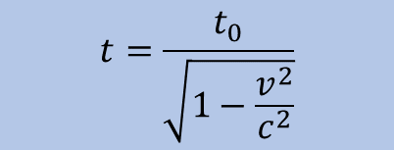
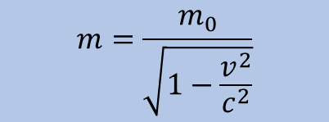
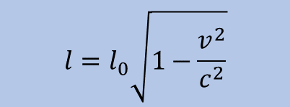
Specialioji reliatyvumo teorija
Iš specialiosios reliatyvumo teorijos seka, kad judančio kūno matmenys, masė ir laikas yra reliatyvūs.
$$m=\frac{m_{0}}{\sqrt{1−\frac{v^{2}}{c^{2}}}}$$
$$t=\frac{t_{0}}{\sqrt{1−\frac{v^{2}}{c^{2}}}}$$
$$l=l_{0}\sqrt{1−\frac{v^{2}}{c^{2}}}$$

Slide 3
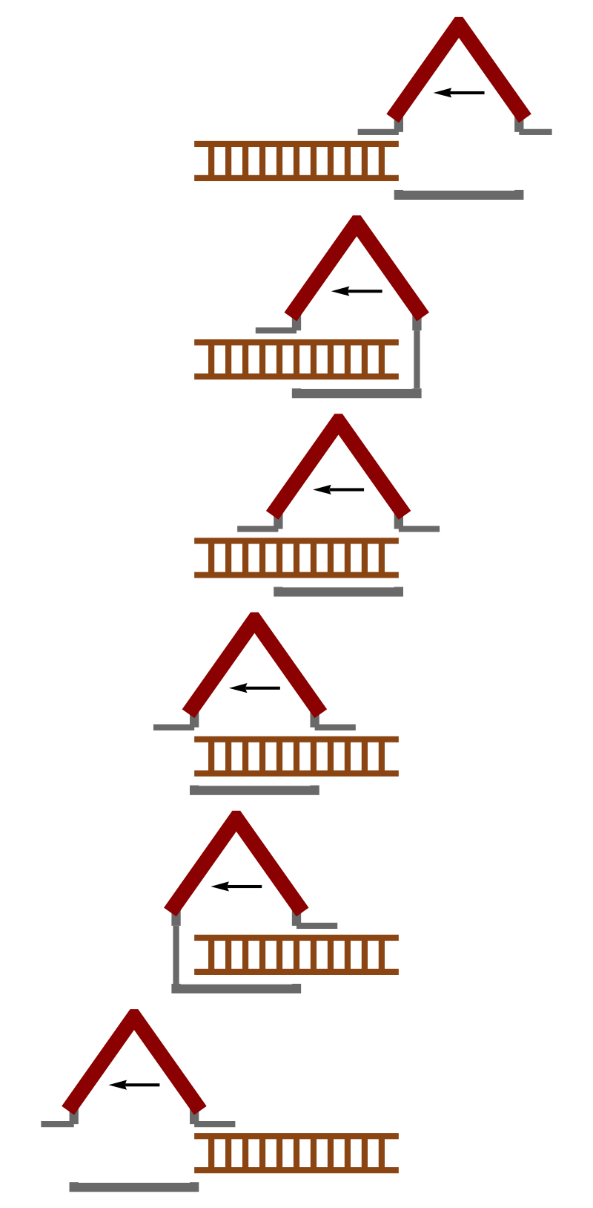
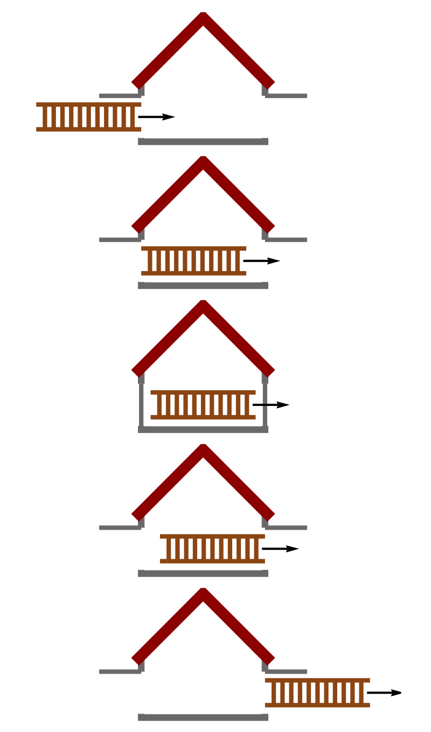
Specialioji reliatyvumo teorija
Kaip paaiškinsite kopėčių paradoksą?

Slide 4
Bendroji reliatyvumo teorija
Postulatas. Gravitacinis laukas susijęs su erdvėlaikio kreivumu, o masė ir energija yra to kreivumo priežastys.
Kas yra erdvėlaikis?
Bendrojoje reliatyvumo teorijoje inercinė masė ir gravitacinė masė yra ekvivalentiškos.
Kaip yra apibrėžiama inercinė masė?
Kaip yra apibrėžiama gravitacinė masė?

Slide 5
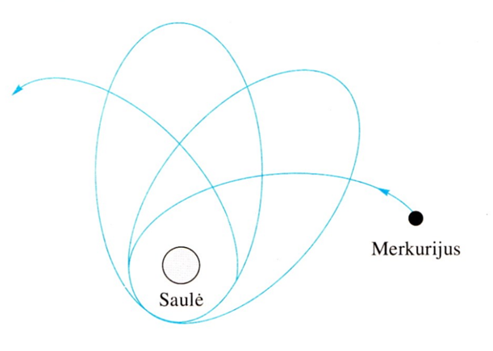

Slide 6
